Slide 2

Introduction
WOCSA : World Open CyberSecurity Association
Qui sommes-nous ?
Organisation à but non lucratif : sensibilisation, éducation, collaboration dans la cybersécurité à l’échelle mondiale
Notre mission :
Créer un monde numérique plus sûr via des projets open-source et des initiatives communautaires
Nos valeurs :
Collaboration, Transparence, Innovation, Inclusion, Apprentissage pratique
Organisation :
Présence mondiale avec des entités locales autonomes collaborant sous une charte commune
https://wocsa.org/

Slide 3
Un peu de théorie...

Slide 4



Activité n°1 : Découverte d’un réseau avec l’utilitaire NMAP
NMAP : Quézaco ?
Utilitaire de découverte (scanne réseau) gratuite et open-source
Permets la découverte d’hôtes sur le réseaux
Identifier les versions des logiciels et systèmes d'exploitation
Permets la découverte de vulnérabilités sur les hôtes
Opérabilité sous Linux, Windows et macOS
NMAP : un prérequis pour le hacking
La première étape d’une majorité d’attaque informatique
Cartographie précise du réseau et de ses dispositifs
Détection des ports ouverts : points d’entrée des attaques
Identification des services : nom, version, ports utilisés
Vulnérabilité des services : listing des attaques connues

Slide 5
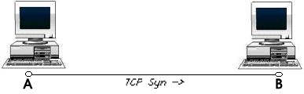
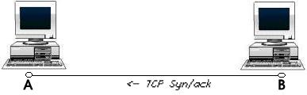
Activité n°1 : Découverte d’un réseau avec l’utilitaire NMAP
NMAP : Les différents types de scannes
SYN scan : rapide et discret —> Connexion TCP incomplète
TCP scan : moins rapide mais fiable —> Connexion TCP complète
UDP scan : moins rapide et moins fiable —> Nécessaire pour les services UDP
NMAP : Use-full options
Verbosité : –v (level_1) ; –vv (level_2) ; –vvv (level_3)
Temps : de –T0 à –T5 : –T0 permets une attaque discrète et –T5 une attaque rapide
Sauvegarde des résultats : -oN (format texte), -oX (XML), -oG (grepable), -oA (tous)
Source : inetdoc.net/

Slide 6




Activité n°2 : Forge de paquets MQTT sur Tasmota bulbs
Qu’est ce qu’une ampoule connectée Tasmota ?
Changement de la couleur à distance
Animations possibles : Dégradé de couleurs, couleurs tournantes
Firmware open-source Tasmota : Cloud-Free firmware
Quels sont les avantages d’un firmware open-source ?
Contrôle total de la sécurité de l’objet
Confidentialité des messages échangés
Compatibilité et flexibilité : intégration facile sans intermédiaires
Résilience et fiabilité : indépendant de la connectivité à Internet

Slide 7
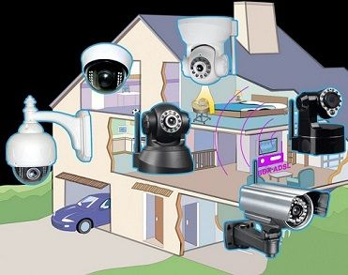
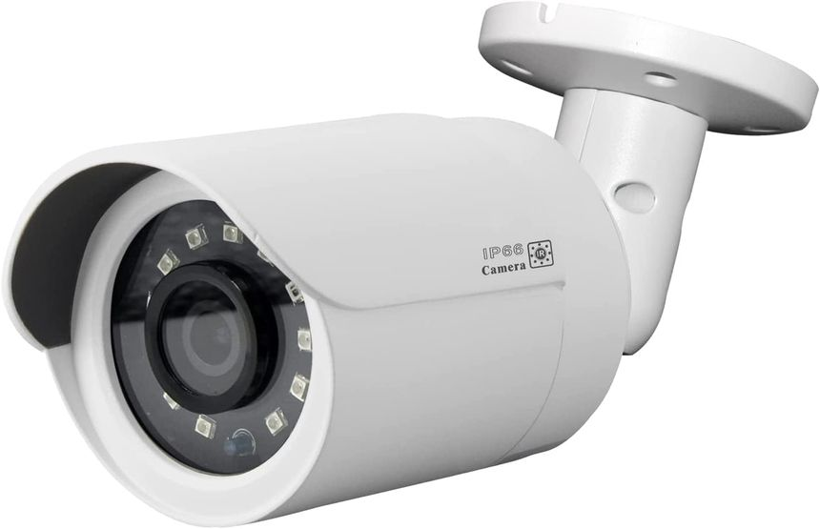
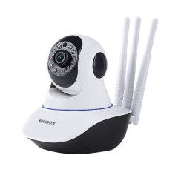
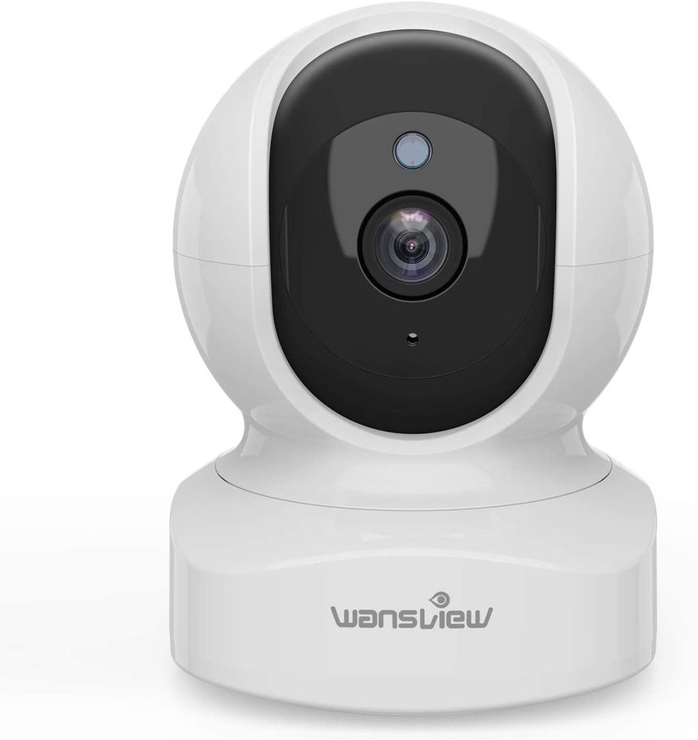
Activité n°3 : Récupération du flux vidéo d’une caméra IP
Qu’est-ce qu’une caméra IP ?
Surveillance en temps réel avec contrôle à distance
Transmission vidéo via le réseau IP (Internet Protocol) : HTTP et RTSP
Utilisation courante : sécurité domestique, entreprises, lieux publics
Comment repérer ces caméras IP ?
Caméras bullet : forme allongée, souvent utilisées à l'extérieur
Caméras dôme : design discret, souvent pour une surveillance intérieure
Caméras PTZ : avec panoramique, inclinaison et zoom contrôlés à distance
Caméras sans fil : faciles à installer, connectées via Wi-Fi
Source : https://juste1oeil.com/

Slide 8
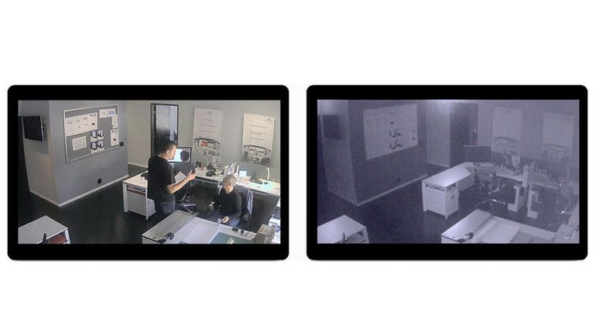
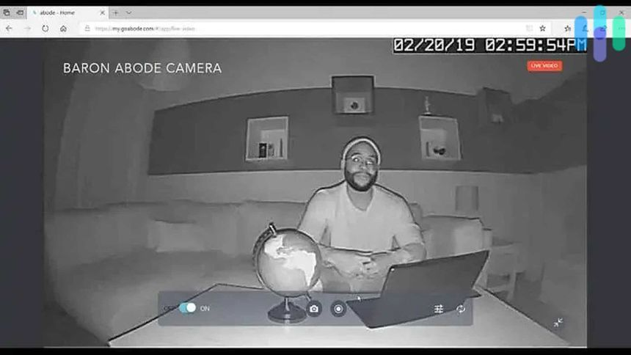

Activité n°3 : Récupération du flux vidéo d’une caméra IP
Quelles sont les vulnérabilité connues des caméras IP ?
Utilisation d’identifiants par défaut ou de mots de passe faibles (Cf. activité n°2 :) )
Transmission non chiffrée : le flux de donnée transite « en clair » sur le réseau
Firmware obsolètes : anciennes versions non mises à jour
Interfaces Web non sécurisées : faiblesses applicatives
A votre échelle, quels sont les risques ?
Attente à la vie privée : surveillance de votre domicile
Cambriolages facilités : désactivation ou manipulation des images
Vol de vos informations personnelles : identifiants, mots de passe...
Cyberharcèlement et chantage
Source : https://www.ipphone-warehouse.com/
Source : https://www.security.org/
Source : https://thewildlifecommunity.co.uk/

Slide 9
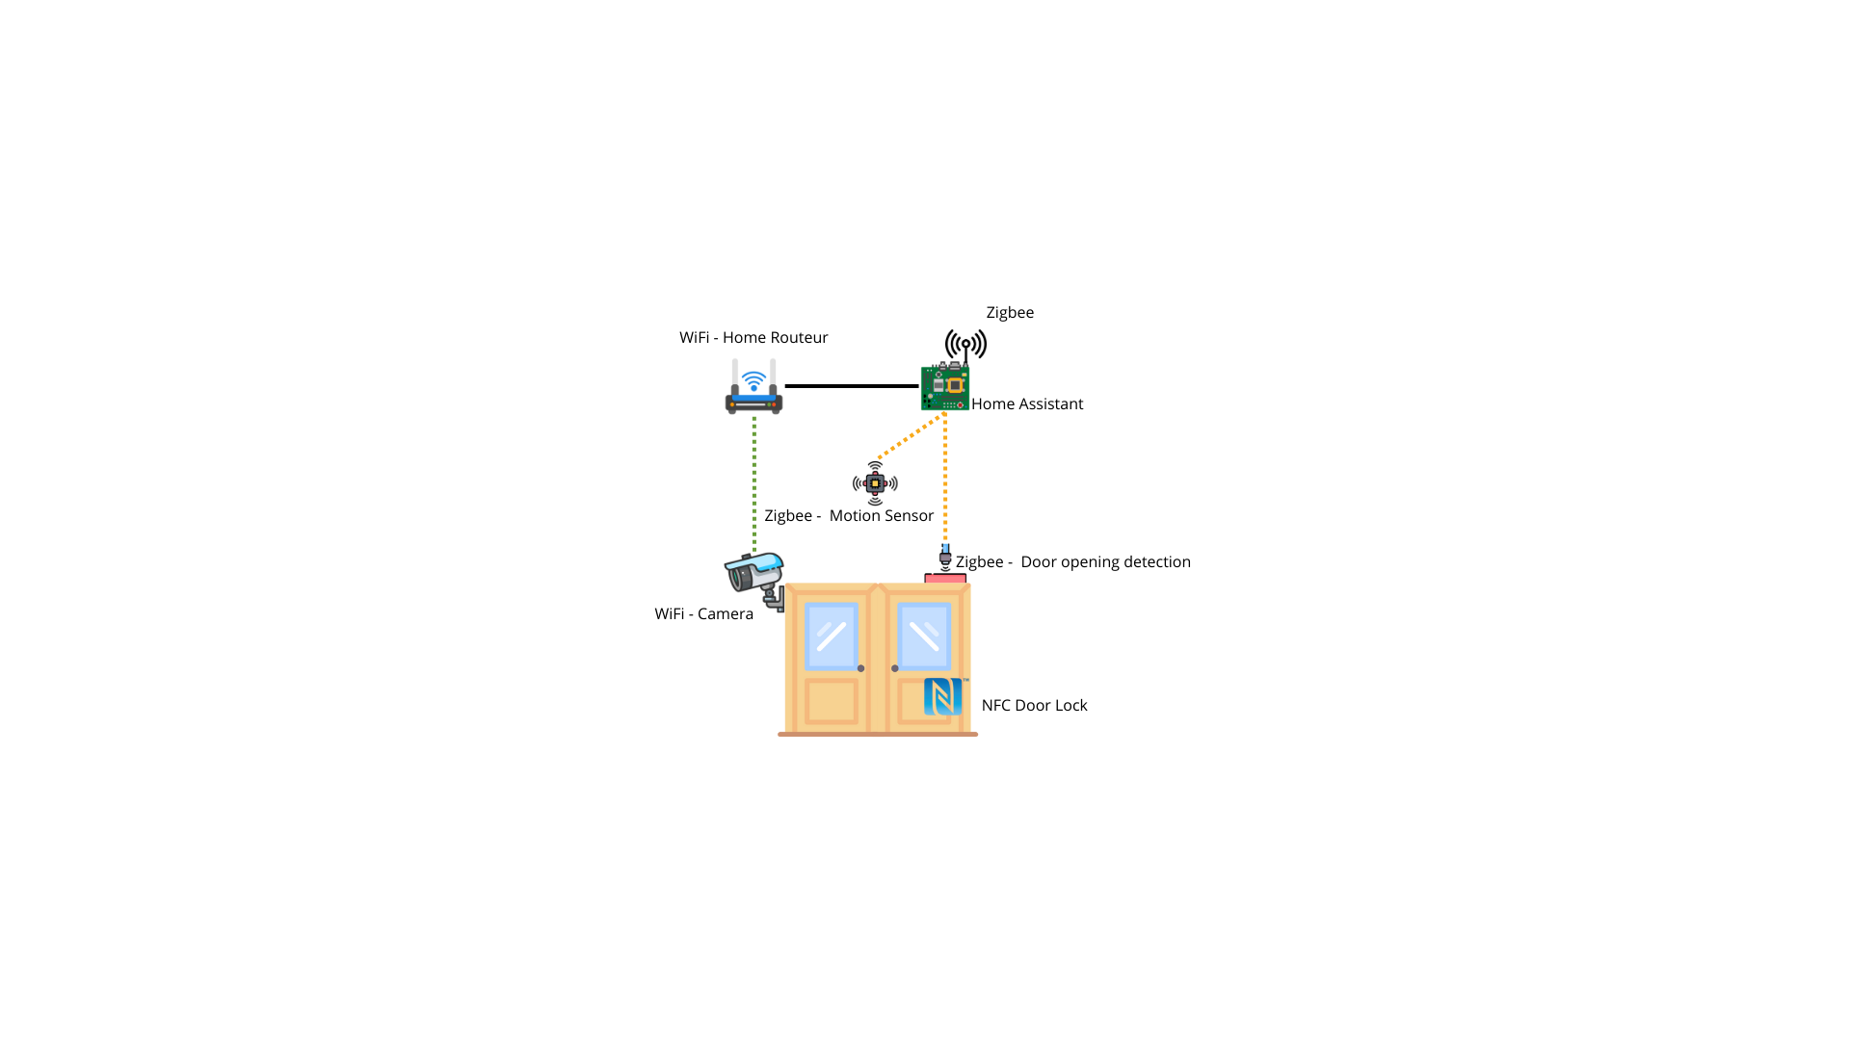
Activité n°4 : Mot de passe faible sur Home Assistant
Qu’est ce qu’est un serveur Home Assistant ?
Centre de contrôle d’une maison connectée
Compatible avec de multiples protocoles IoT : WiFi, Zigbee, ...
Interface personnalisable pour les besoins de l’utilisateur
Quelques cas d’usage :
Gestion de l’éclairage
Régulation du chauffage
Automatisation des volets roulants
Surveillance et sécurité de l’habitat
Automatisation de scènes quotidiennes :
Gestion des électro-ménagés
Gestion des listes de courses
Et bien d’autres !

Slide 10
Activité n°4 : Mot de passe faible sur Home Assistant
Qu’est ce qu’est un mot de passe faible ?
Mot de passe trop court : moins de 12 caractères
Manque de diversité de caractères : uniquement des majuscules ou des minuscules
Des mots courants : “password”, “123456”, “abc123”
Des informations personnelles : “nom_du_chien” + “année_naissance”
Réutilisation d’un même mot de passe pour plusieurs comptes
Quels sont les risques liés aux mots de passe faibles ?
Accès non autorisés à vos comptes personnels
Usurpation de votre identité
Violation de votre vie privée
La preuve par l’exemple : découverte du mot de passe par « Brute Force »

Slide 11
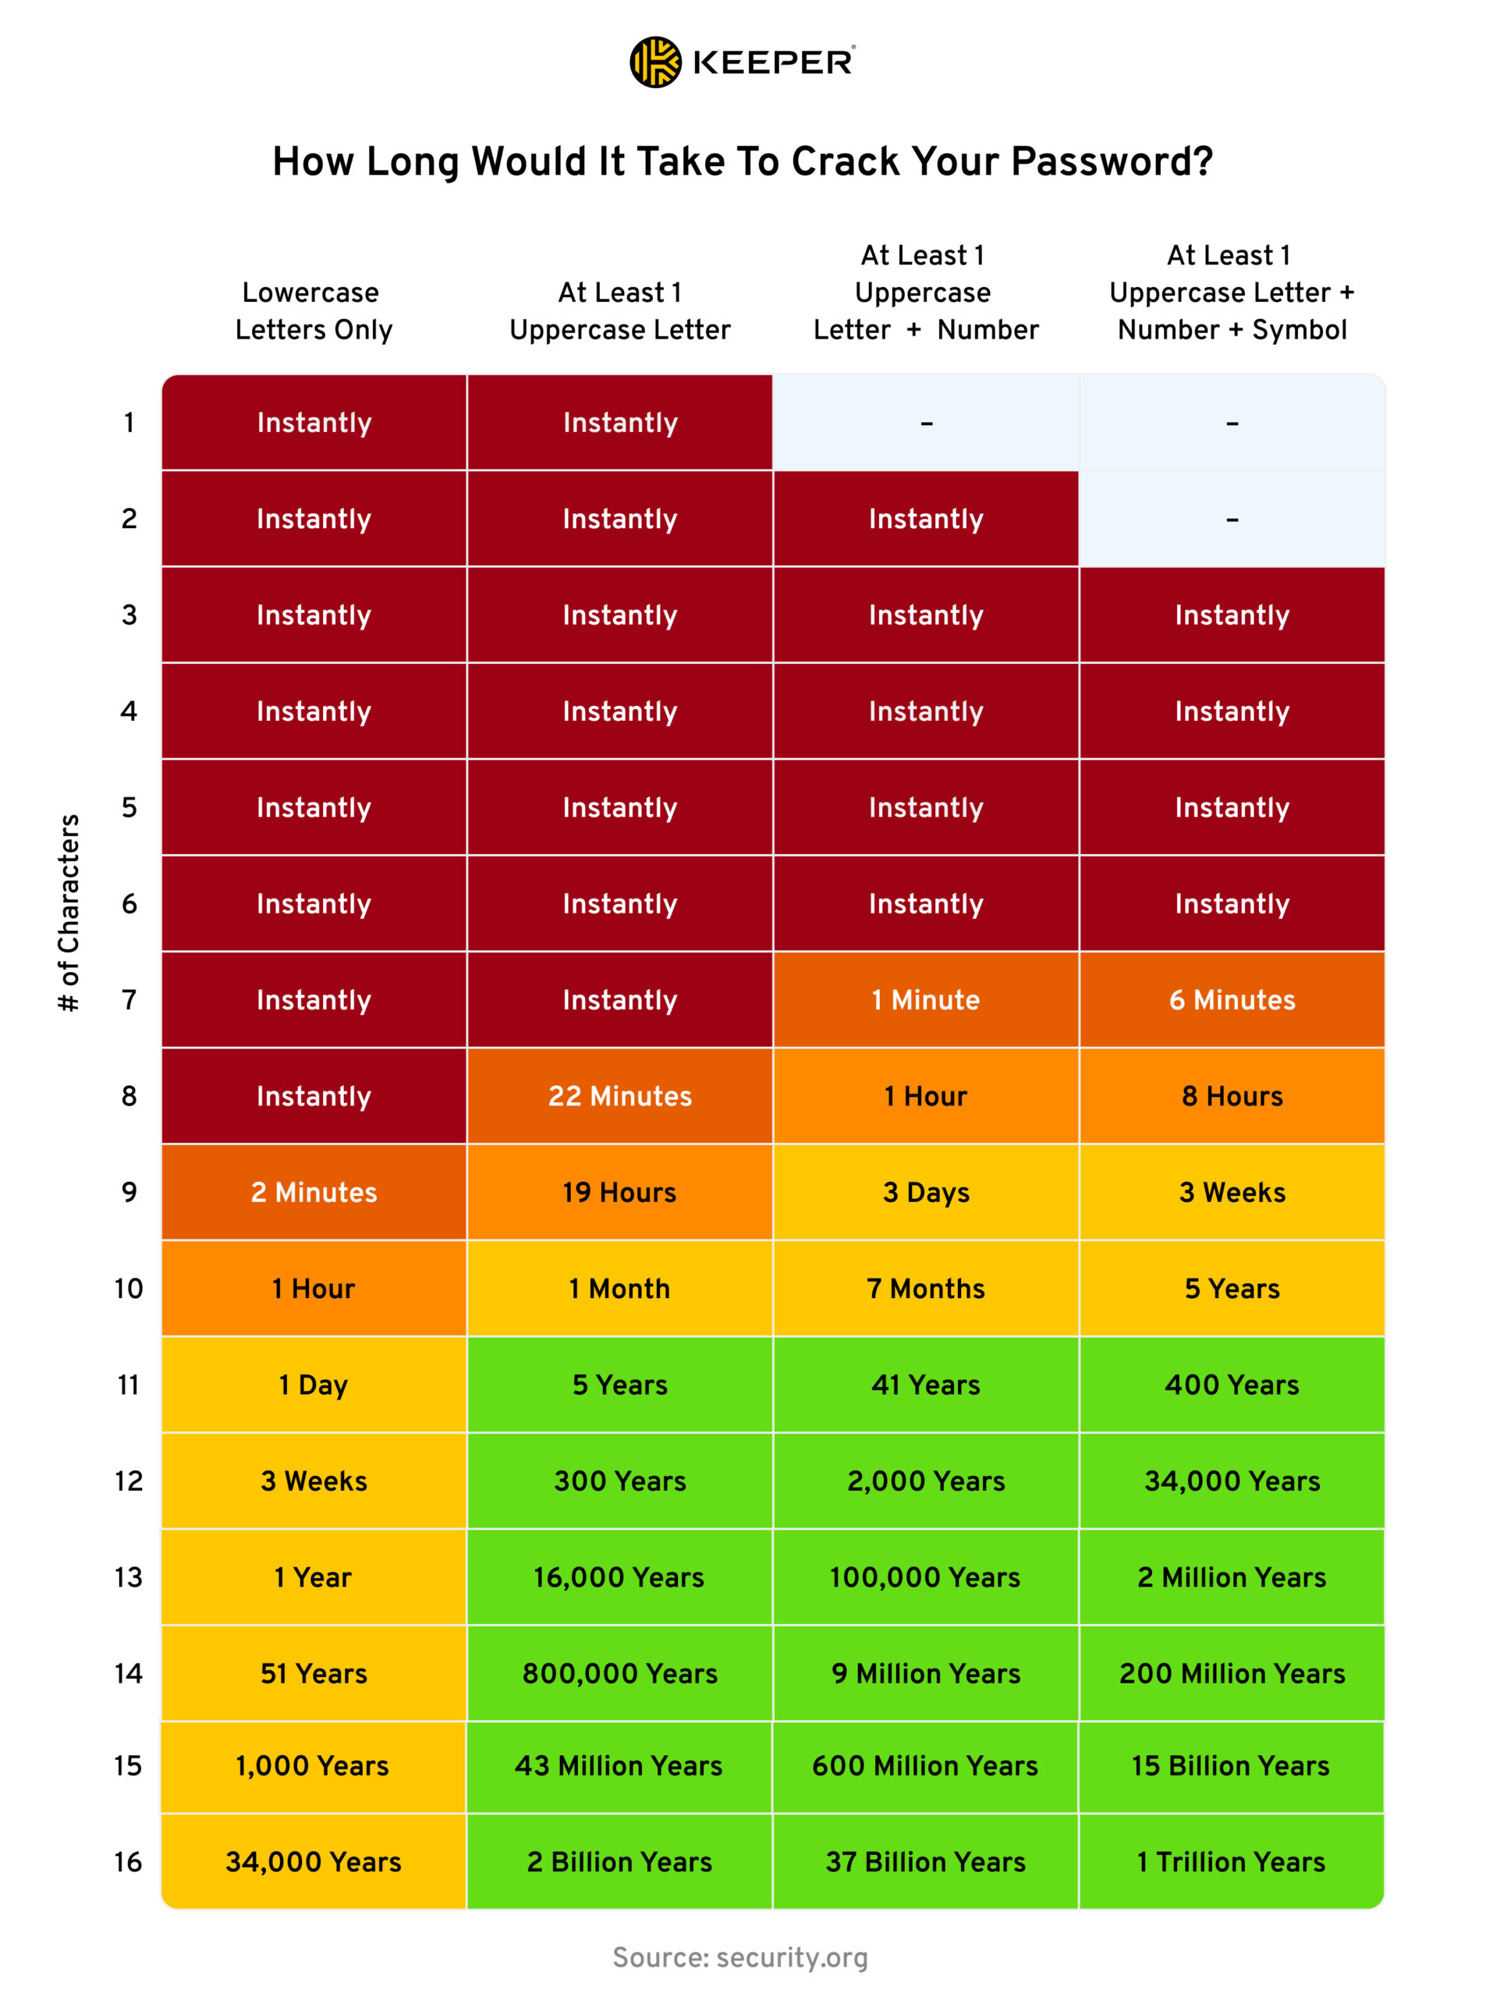
Activité n°4 : Mot de passe faible sur Home Assistant
Qu’est ce qu’une attaque par « Brute Force »
En clair : tester toutes les combinaisons possibles d’un MDP
Automatisation des tentatives à l'aide d'outils spécifiques
Probabilité de succès dépendante de la force du MDP
Burpsuite : outil d’analyse des applications Web
Analyse des vulnérabilités automatiques
Interception des requêtes HTTP
Modification de requêtes manuelle
Repeater pour rejouer les requêtes
Votre mission si vous l’acceptez :
Découvrir le mot de passe du serveur HomeAssistant !

Slide 12
Place à la pratique !

Slide 13
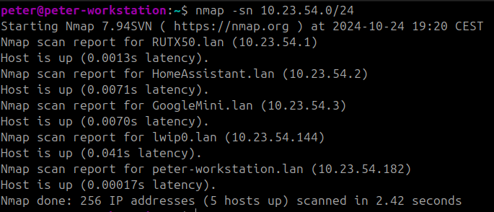
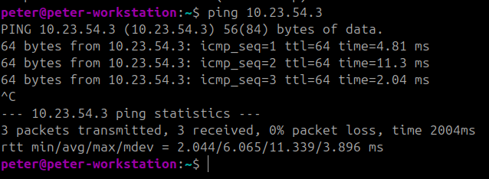
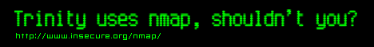
Activité n°1 : Découverte d’un réseau avec l’utilitaire NMAP
A vous de jouer ! ATTAQUE
Étape 1 : Faire un scanne simple du réseau pour découvrir les hôtes
Lancez la commande suivante dans un terminal : « nmap –sn @Network/Mask
Observez la liste des appareils qui sont connectés au réseau et sélectionnez un hôte
Testez que l’équipement réponde bien à vos requêtes : « ping @IP_HOTE
C
C
C
C
C
C

Slide 14
Activité n°1 : Découverte d’un réseau avec l’utilitaire NMAP
A vous de jouer ! ATTAQUE
Étape 2 : Faire un scanne avancé de l’hôte choisit
Lancez la commande suivante dans un terminal :
« nmap –p- –T5 –sV --version-all -O @IP_HOTE
–p- : scanne tous les ports (1 à 65535) de l’hôte
–T5 : définit la vitesse de scan au maximum (rapide mais moins discret).
–sV --version-all : permet de détecter la version précise des services
-O : détection du système d’exploitation de l’hôte.
Observez les différents ports ouverts sur l’hôte et le nom des services
Rendez-vous sur le site internet : https://www.exploit-db.com/
—> En vous aidant des noms des services, parvenez-vous à identifier des attaques possibles ?
——— ! Premier point de contrôle ! ———

Slide 15
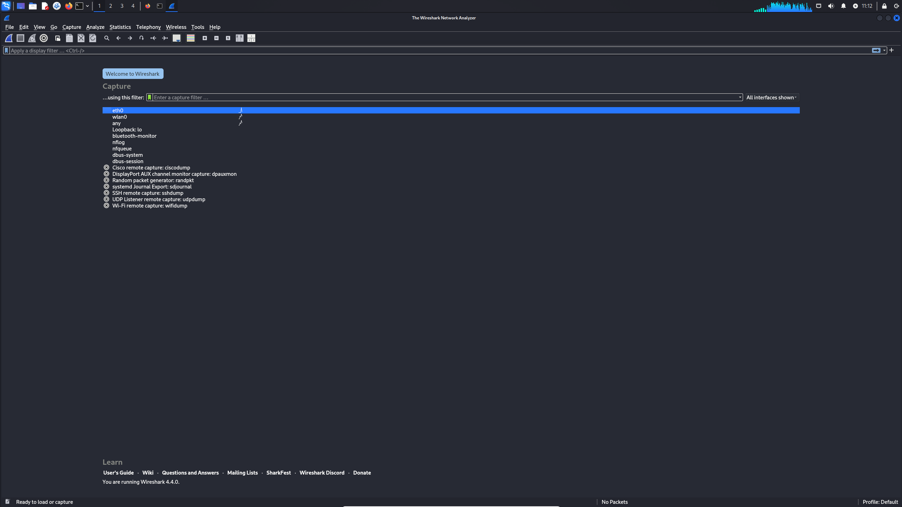
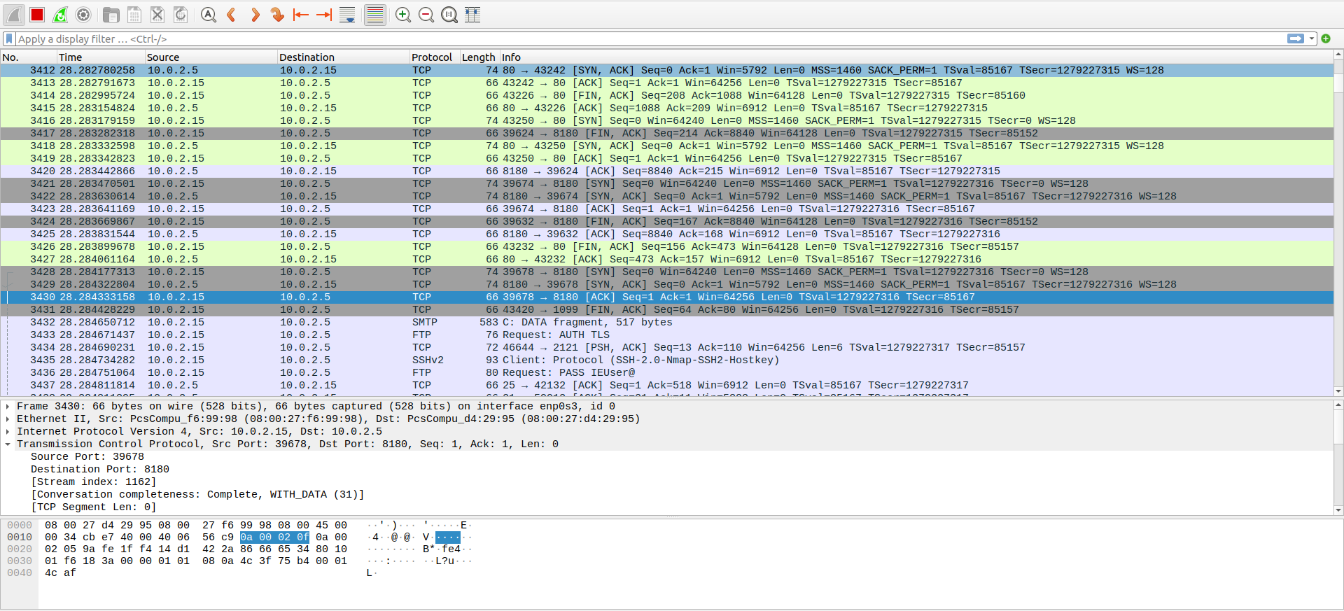
Activité n°1 : Découverte d’un réseau avec l’utilitaire NMAP
A vous de jouer ! DEFENSE
Étape 3 : Détection d’un scanne NMAP sur votre réseau
Pour détecter un scanne réseau, il faut écouter le réseau : utilisation de tcpdump
Commencez par déterminer le nom de votre interface réseau :
« ip -4 –br a »
Dans un terminal de commande : exécutez la commande suivante :
« sudo tcpdump -i INTERFACE_NAME -n -v -s0 -w /tmp/nmap.pcap »
Arrêtez la captures des paquets avec le racourci clavier : CTRL + C
Le fichier contenant les paquets capturé se trouve dans /tmp/nmap.pcap
Ouvrez l’utilitaire wireshark et sélectionnez la bonne interface réseau :
Ouvrez « nmap.pcap » à partir du menu « File » —> « Open »
Observez les trames réseaux (adresse sources des paquets...) :

Slide 16

Activité n°1 : Découverte d’un réseau avec l’utilitaire NMAP
Bilan de l’activité : Comment se protéger d’un scanne NMAP ?
Configuration pare-feu (firewall) : bloquer les ports inutiles et limiter l’accès aux services
Utiliser des outils de détection d’intrusion (IDS) : Remontée d’alertes en cas de scannes
Configuration de réponses imprévisibles : offuscation des ports par port knocking
Tendre des pièges aux attaquants : honeypot
Tenir les systèmes à jour pour éviter la détection de vulnérabilités par NMAP
Des questions ? Des remarques ? Discutons-en !

Slide 17
Activité n°2 : Forge de paquets MQTT sur Tasmota bulbs
Qu’est ce qu’une ampoule connectée Tasmota ?
Changement de la couleur à distance
Animations possibles : Dégradé de couleurs, couleurs tournantes
Firmware open-source Tasmota : Cloud-Free firmware
Quels sont les avantages d’un firmware open-source ?
Contrôle total de la sécurité de l’objet
Confidentialité des messages échangés
Compatibilité et flexibilité : intégration facile sans intermédiaires
Résilience et fiabilité : indépendant de la connectivité à Internet

Slide 18
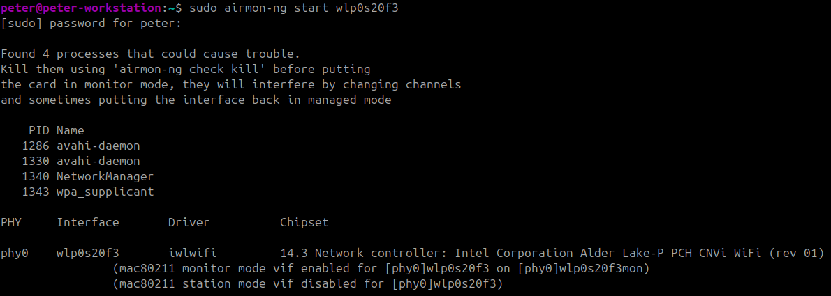

Activité n°2 : Forge de paquets MQTT sur Tasmota bulbs
A vous de jouer !
Dans cet atelier, nous partons du principe que les identifiants du WiFi ont déjà été compromis
Étape 1 : Mise en écoute du réseau avec l’utilitaire Aircrack :
Récupérez le nom de votre interface réseau avec la commande « ip -4 –br a »
Pour démarrer Aircrack, exécutez la commande : « sudo airmon-ng start interface»

Slide 19

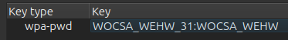
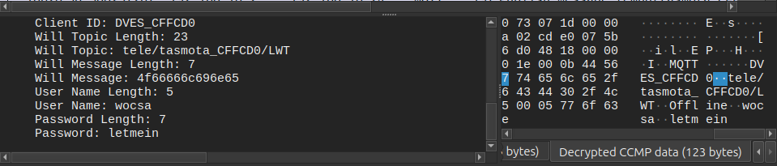
Activité n°2 : Forge de paquets MQTT sur Tasmota bulbs
A vous de jouer !
Étape 2 : Ouvrez l’utilitaire Wireshark afin d’analyser le réseau
Dans le menu « Edit —> Preferences —> Protocols —> IEEE 802.11
Entre la clée suivante permettant de déchiffrer les échanges sur le réseau :
Filtrez les trames par « mqtt »
Recherchez le packet suivant (1er paquet):
Notes:
fren

Slide 20
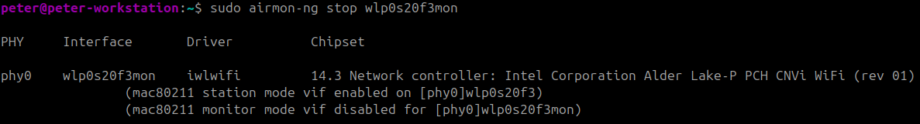
Activité n°2 : Forge de paquets MQTT sur Tasmota bulbs
A vous de jouer !
Étape 3 : Écoute des messages du broker MQTT
Nous avons récupéré les identifiants du broker MQTT : comparez avec ceux du WiFi
Pour écouter les messages qui transitent sur le broker, quittez le mode MONITOR : « sudo airmon-ng stop wlp0s20f3mon »
Lancez la commande suivante pour vous connecter au broker :
« mosquitto_sub -h 192.168.10.2 -t '#' -u USERNAME -P PASSWORD »
Observez les messages qui transitent sur le réseau :
Exemple : cmnd/tasmota_CFFCD0/Backlog NoDelay;Power1 OFF
stat/tasmota_CFFCD0/RESULT {"POWER":"OFF"}
stat/tasmota_CFFCD0/POWER OFF
Notes:
fren

Slide 21

Activité n°2 : Forge de paquets MQTT sur Tasmota bulbs
A vous de jouer !
Étape 4 : Envoi de trames MQTT d’ordre aux ampoules
Les topics sont à utiliser pour publier des message :
Dans l’exemple précédent : stat/tasmota_CFFCD0/RESULT ou ???
La donnée est définie par ce qui suit le topic :
Dans l’exemple précédent : NoDelay;Power1 OFF ou {"POWER":"ON"}
Tentez de forger une nouvelle trame avec le model suivant :
mosquitto_pub -h 192.168.10.2 -u "USER" -P "PASSWORD" -t "TOPIC" -m "DATA"
Arrivez-vous à éteindre/allumer l’ampoule ?
Arrivez-vous à changer la couleur de l’ampoule ?
Félicitations, vous avez réussit à prendre le contrôle d’un appareil IoT qui ne vous appartient pas !
Notes:
fren

Slide 22
Activité n°2 : Forge de paquets MQTT sur Tasmota bulbs
Bilan de l’activité : Comment se protéger d’une attaque par forge de paquet ?
Sécurisez les flux MQTT avec le protocole MQTT/SSL
Utiliser des mots de passe fort pour vos brokers MQTT/SSL
Exemple : TeeX4eyH3dJq&Cv8t$QDNvqN%BxUIx^U
Séparer le réseau IoT du réseau principal :
Différez bien vos réseaux en fonction de vos usages
Activer le filtrage MAC sur le réseau
Empêchant de nouvelles machines inconnues de s’y connecter
Des questions ? Des remarques ? Discutons-en !

Slide 23
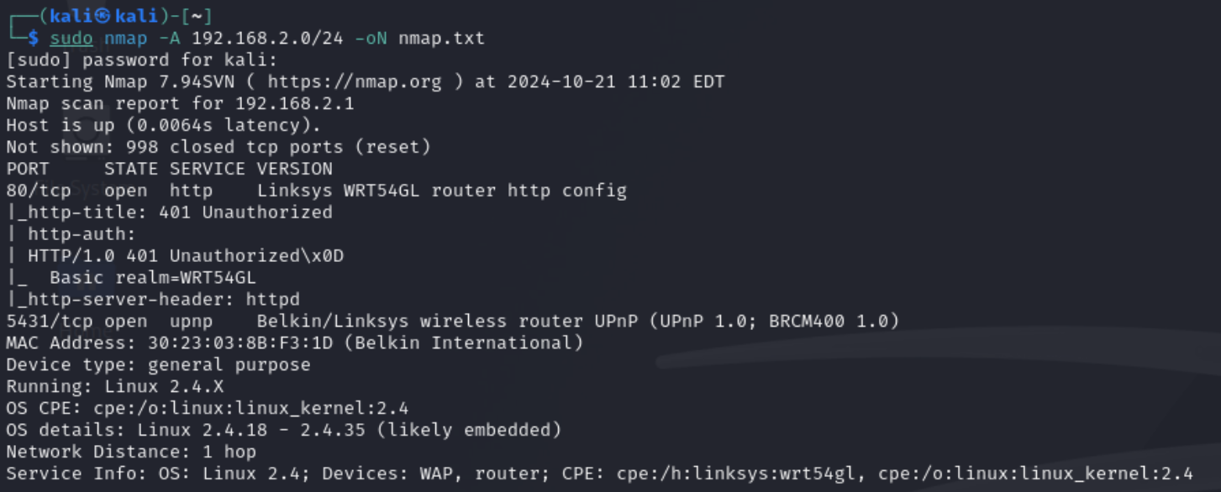

Activité n°3 : Récupération du flux vidéo d’une caméra IP
A vous de jouer ! Première méthode : Protocole HTTP
HTTP (HyperText Transfer Protocol) : Protocole de communication client-serveur Web
Étape 1 : Découverte des hôtes sur le réseau local
Ouvrez un terminal de commande sur votre machine : CTRL+ALT+T ou
Découverte rapide du réseau : « nmap –sn <subnetwork> »
Découverte approfondie du réseau : « nmap –A <subnetwork> -oN nmap.txt »
Notes:
fren

Slide 24
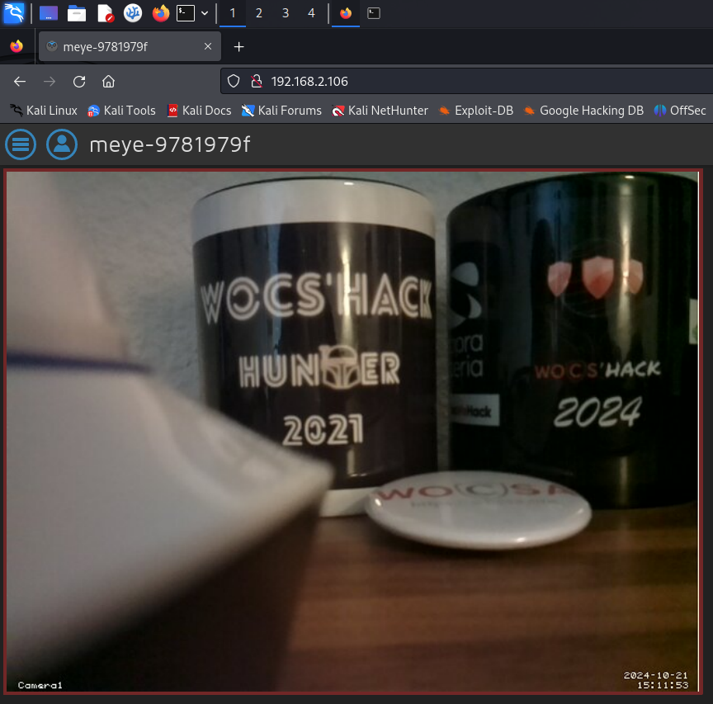
Activité n°3 : Récupération du flux vidéo d’une caméra IP
A vous de jouer ! Première méthode : Protocole HTTP
Étape 2 : Connexion au panneau de contrôle de la camera IP – Aucune protection
Ouvrez un navigateur web
Entrez l’IP découverte de l’équipement dans la barre de recherche : http://<ip>/
Si aucune protection n’est paramétré sur l’équipement :
Dans le cas inverse vous avez deux options :
Effectuer une attaque par Bruteforce
Écouter le réseau pour récupérer les identifiants
—> C’est notre prochaine étape !
——— ! Premier point de contrôle ! ———
Notes:
fren

Slide 25
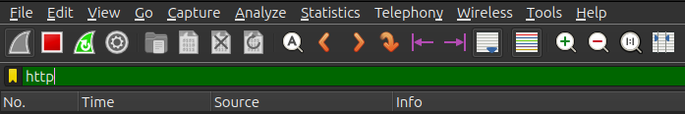
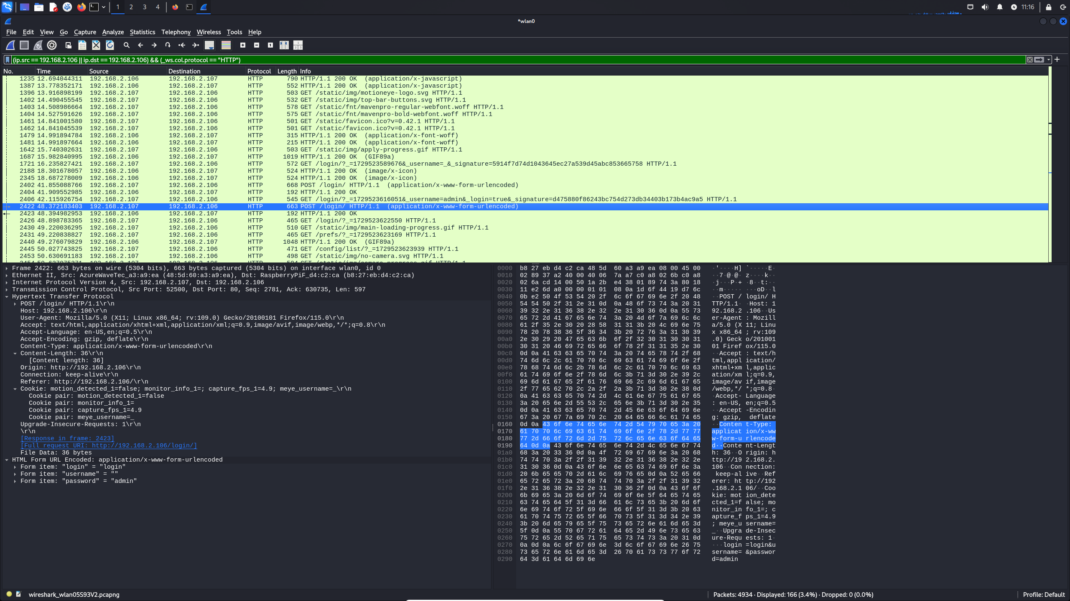
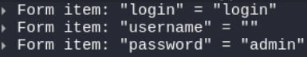
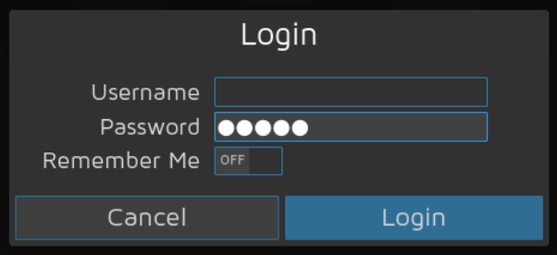
Activité n°3 : Récupération du flux vidéo d’une caméra IP
A vous de jouer ! Première méthode : Protocole HTTP
Étape 3 : Connexion au panneau de contrôle de la camera IP – Protection sommaire
Nous nous trouvons dans le cas ou la caméra est protégé par un mot de passe :[
Pas de panique, apprenons à utiliser un outil magique : Wireshark !
Ouvrez l’application Wireshark avec la commande « sudo wireshark » ou
Dans le menu de démarrage, sélectionnez la bonne interface réseau :
Débutez la capture et appliquez le filtre suivant : « http »
Recherchez le paquet suivant :
Double-cliquez sur le paquet et observez les identifiants en clair :
Tentez de vous reconnecter dans le navigateur web :
Notes:
fren

Slide 26
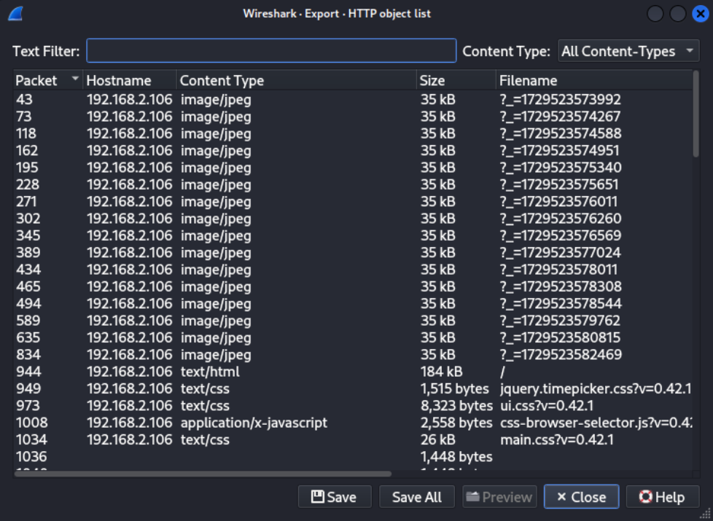
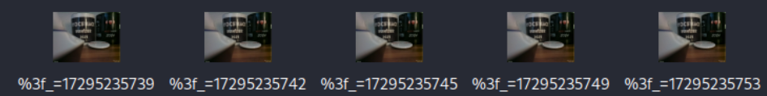
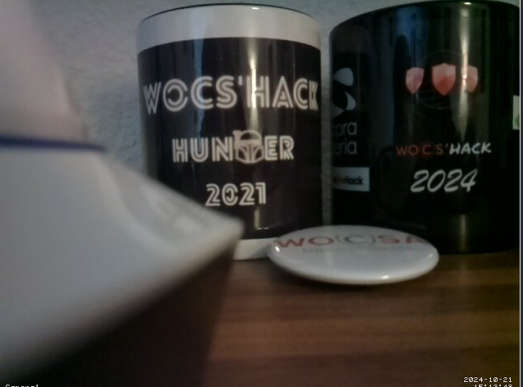
Activité n°3 : Récupération du flux vidéo d’une caméra IP
A vous de jouer ! Première méthode : Protocole HTTP
Étape 4 : Récupération du flux vidéo d’une caméra IP
Parfois, il n’est pas possible de se connecter directement au panel d’administration
Il existe d’autres solutions pour exfiltrer de la donnée non encryptée !
Depuis la fenêtre Wireshark suivez le chemin suivant : File > Export Objects > HTTP
Choisissez les fichiers à extraire qui vous intéresse :
Téléchargez les éléments sur votre bureau :
Visualisez les images extraites :
Vous avez piraté votre première caméra IP à l’aide d’HTTP !
Notes:
fren

Slide 27
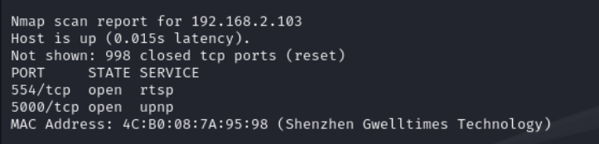
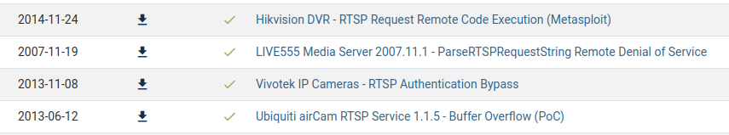
Activité n°3 : Récupération du flux vidéo d’une caméra IP
A vous de jouer ! Deuxième méthode : Protocole RSTP
RTSP (Real-Time Streaming Protocol) : Protocole diffusion multimédia en temps réel
Étape 1 : Découverte des hôtes sur le réseau local
Ouvrez un terminal de commande sur votre machine : CTRL+ALT+T ou
Découverte rapide du réseau : « nmap –sn <subnetwork> »
Découverte approfondie du réseau : « nmap –A <subnetwork> -oN nmap.txt »
Notes:
fren

Slide 28
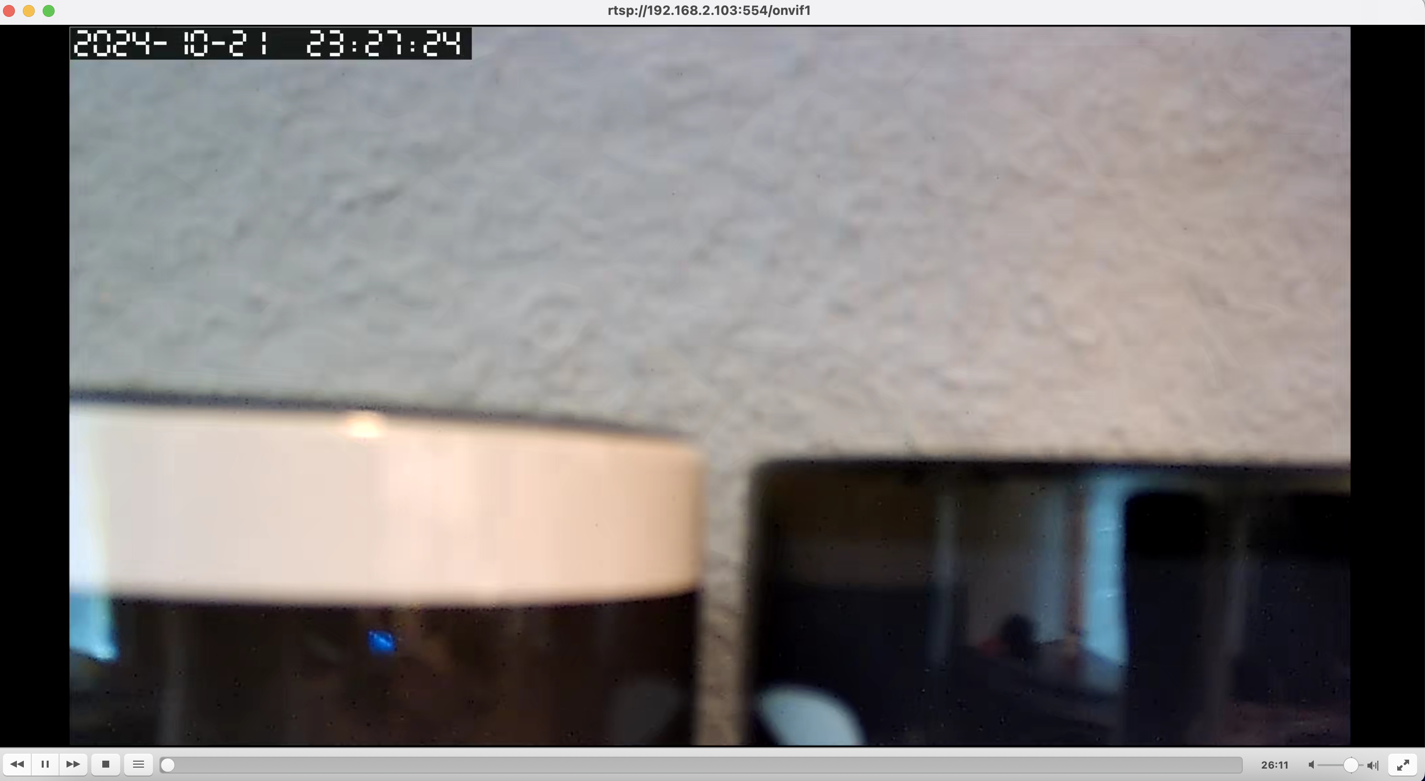
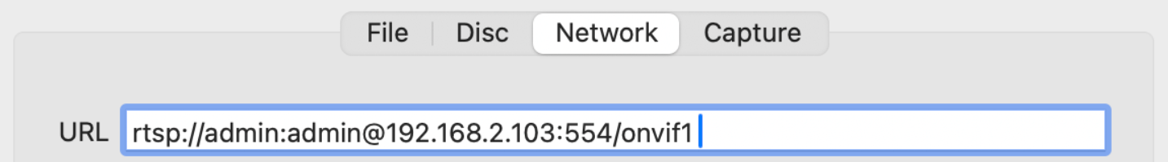
Activité n°3 : Récupération du flux vidéo d’une caméra IP
A vous de jouer ! Deuxième méthode : Protocole RSTP
Étape 2 : Connexion à la caméra via RTSP avec VLC Media Player
Un modèle de caméra : un URL de streaming particulier !
—> Base de donnée d’URL : https://www.ispyconnect.com/camera/yoosee
Ouvrez l’utilitaire VLC Media Player
Dans le menu « Media » —> « Open Network Stream », entrez l’URL (à compléter) :
rtsp://admin:admin@IP_CAMERA:554/onvif1
« admin:admin » : authentification par défaut
IP_CAMERA : à remplacer par l’IP trouvée avec NMAP
554 : port RTSP par défaut
/onvif1 : URL de streaming particulier de la caméra
Vous avez piraté votre deuxième caméra IP à l’aide de RTSP !
Notes:
fren

Slide 29
Activité n°3 : Découverte d’un réseau avec l’utilitaire NMAP
Bilan de l’activité : Comment sécuriser ses caméras IP ?
Changer les identifiants par défaut : identifiants et mots de passe
Configurer un réseau dédié, pour réduire les chances de découverte avec NMAP
Activer le chiffrement des flux vidéo : utiliser HTTPS ou RTSP/RTSPS
Mettre à régulièrement sa caméra pour bénéficier des correctifs de sécurité
Des questions ? Des remarques ? Discutons-en !

Slide 30
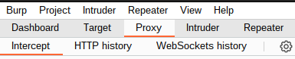

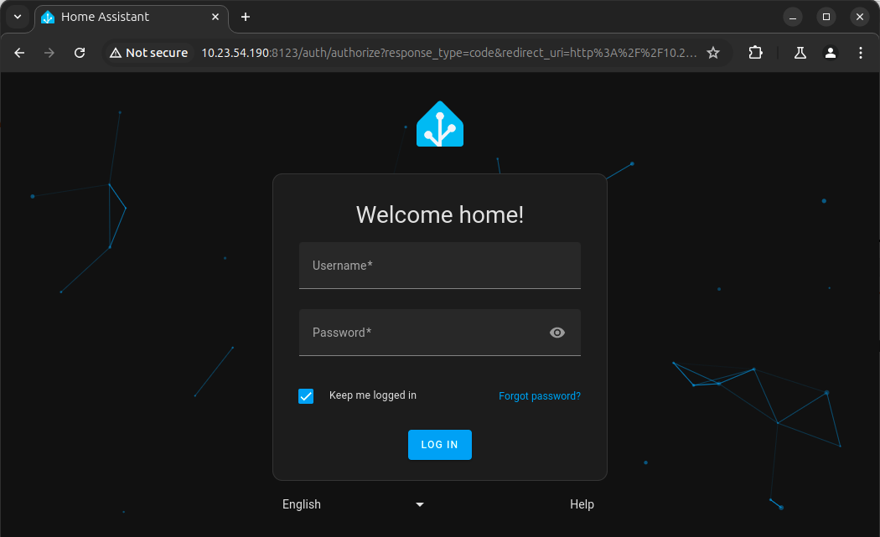
Activité n°4 : Mot de passe faible sur Home Assistant
A vous de jouer !
Étape 2 : Ouvrez une fenêtre de connexion au serveur HomeAssistant
Ouvrez le menu « Proxy» en haut à gauche de votre écran :
Cliquez sur « Open browser »
Dans la barre de recherche, renseignez l’adresse IP du serveur : http://@IP:8123
——— ! Premier point de contrôle ! ———
Notes:
fren

Slide 31
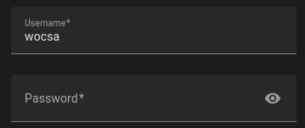
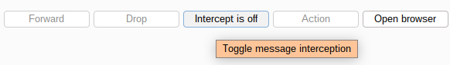
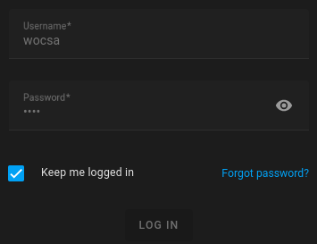
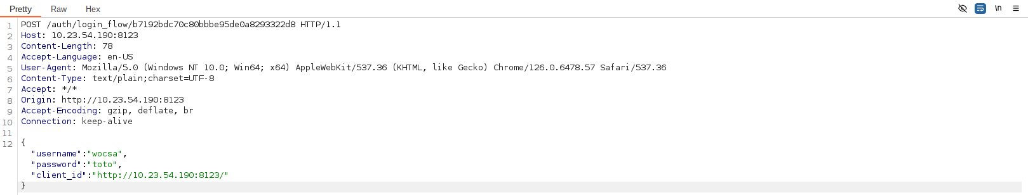
Activité n°4 : Mot de passe faible sur Home Assistant
A vous de jouer !
Étape 3 : Récupérer de la requête de connexion au serveur Home Assistant
Nom d’utilisateur : wocsa
Mot de passe : ???????? —> Tentons de le découvrir !
Dans Burpsuite, activez « Intercept » en cliquant sur le bouton :
Retournez dans le browser et tentez d’entrer un mot de passe aléatoire : ex : toto
Observez la requête de connexion dans Burpsuite :
Notes:
fren

Slide 32

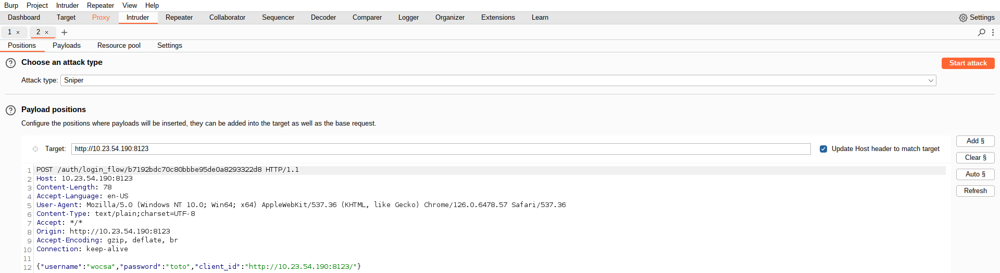
Activité n°4 : Mot de passe faible sur Home Assistant
A vous de jouer !
Étape 4 : Préparer l’attaque par BruteForce dans Burpsuite
Dans Burpsuite : Clic droit dans la requête récupérée
Sélectionnez « Send to Intruder »
Rendez-vous dans le menu « Intruder » : retrouvez la requête de connexion :
Notes:
fren

Slide 33
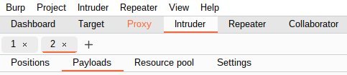
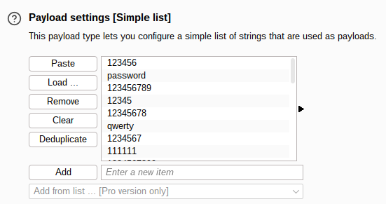
Activité n°4 : Mot de passe faible sur Home Assistant
A vous de jouer !
Étape 4 : Préparer l’attaque par BruteForce dans Burpsuite
Remplacez le mot de passe aléatoire toto par les caractères « $$ »
Astuce : Utilisez le bouton en haut à droite de votre écran
Rendez-vous dans le sous-menu « Payload »
Dans « Payload Settings » :
Cliquez sur le bouton
Sélectionnez le fichier « Weak_Password_List.txt » qui se trouve sur votre bureau
—> Cette liste contient les mots de passe à tester : 30
——— ! Deuxième point de contrôle ! ———
Notes:
fren

Slide 34
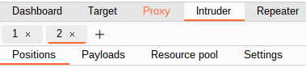

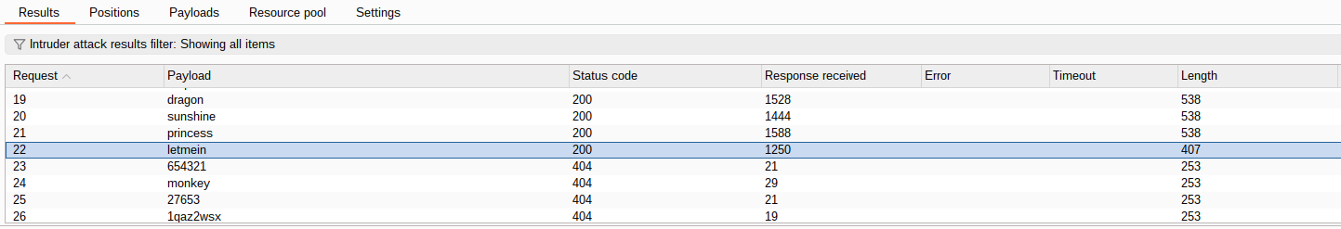
Activité n°4 : Mot de passe faible sur Home Assistant
A vous de jouer !
Étape 5 : Lancement de l’attaque par BruteForce sur le serveur Home Assistant :
Retournez dans le menu « Positions » :
Lancez votre attaque :
Appuyez sur le bouton
Ignorez l’alerte qui se déclenche en cliquant sur le bouton « OK »
Une nouvelle fenêtre apparaît : observez les mots de passe être testés un à un :
Intéressez-vous au « Status Code » et au champ « Length »
Le mot de passe possède le « Status Code » = 200 et une « Length » = 407
Notes:
fren

Slide 35
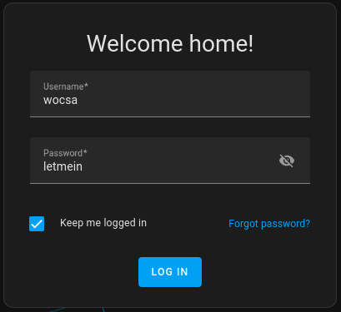
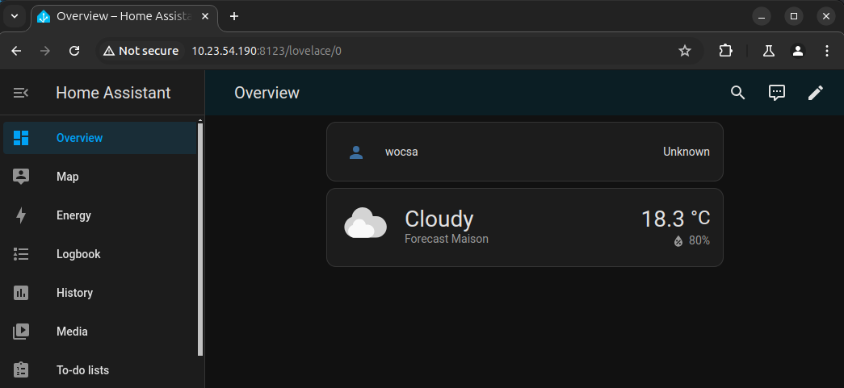
Activité n°4 : Mot de passe faible sur Home Assistant
A vous de jouer !
Étape 5 : Tout travail mérite salaire : obtenez votre trophée !
Dans le menu « Proxy », cliquez sur pour désactiver l’interception
Tentez de vous reconnecter au serveur avec le mot de passe trouvé sur le browser !
Félicitations, vous avez piraté votre premier serveur home assistant !
Notes:
fren

Slide 36
Activité n°4 : Mot de passe faible sur Home Assistant
Bilan de l’activité : Comment se protéger d’une attaque par BruteForce ?
Utiliser des mots de passe fort : majuscules, minuscules, chiffres et caractères spéciaux
Exemple : ReeX4eyH3dJq&Cv8t$QDNvqN%AxUIx^U
Utiliser un gestionnaire de mot de passe : la mémoire humaine est limitée !
De nombreuses solutions gratuites (et payantes) existent : exemple de Bitwarden
Activer l’authentification multi-facteurs (MFA) sur vos comptes personnels et professionnels
Code temporaires sur votre smartphone, clefs d’authentification, ...
Des questions ? Des remarques ? Discutons-en !

